Slide 1
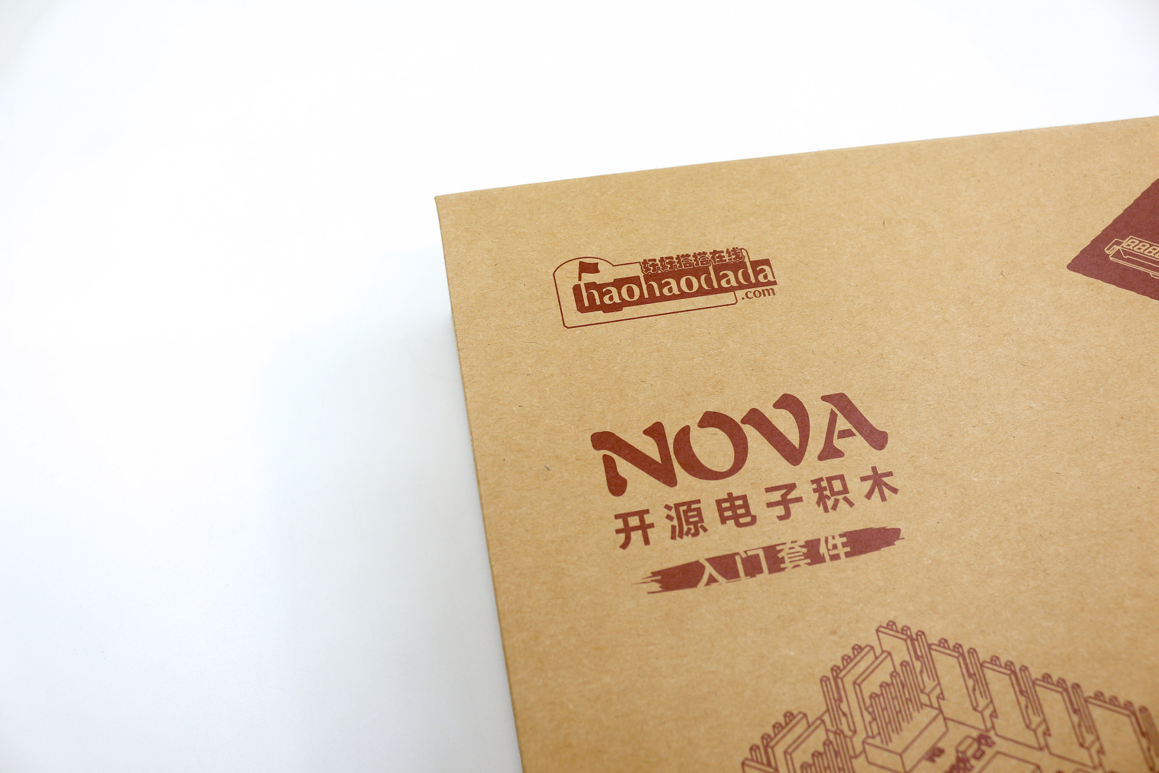

基于Scratch的Nova智能造物入门
送给妈妈的定时器

Slide 2
课程思路
一、情景描述
二、知识与概念
三、作品制作
四、拓展与思考

Slide 3
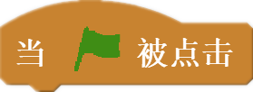

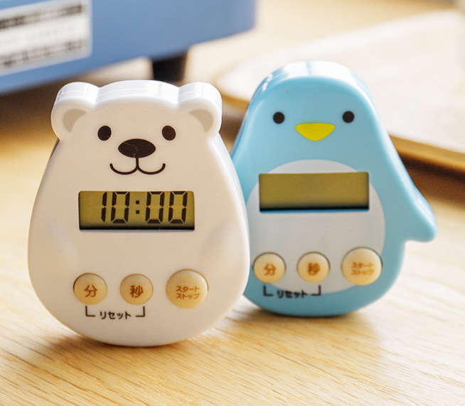
情境描述
数码管也叫做LED数码管，主要用来显示数字。由于它价格便宜、使用简单，在日常生活中应用非常普遍。本课我们将使用数码管和按键，为爱做烘焙的妈妈制作一个定时器，帮助她更加精确的掌握时间。

Slide 4
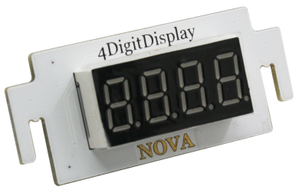
知识与概念
Nova入门套件中包含1个数码管模块，它最多可以显示由四个数字组成的数，所以叫做“四位数码管”。数码管的每个数都是由八段LED组成，其中七段LED用于显示数字，第八段在数字的右下角，用于显示小数点。

Slide 5
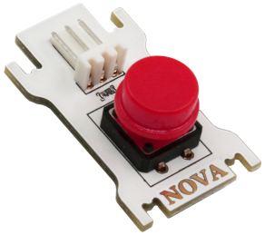
知识与概念
Nova入门套件中包含2个单按键模块，可以作为开关使用。按键有“按下”和“弹起”两种状态。默认状态是“弹起”；当用手指按住按键帽往下按、并且保持不动的时候，就处于“按下”状态；松开手指，按键又会重回“弹起”状态。

Slide 6
知识与概念
使用这个指令可以读取指定数字口的输出值。指令默认是数字口“S0”。通过单击下拉列表，可以选择S0—S3这4个数字端口、A0—A3这4个模拟端口（这些模拟端口具备数字端口功能，可以当作数字端口使用）。

Slide 7

知识与概念
使用这个指令可以设置指定端口数码管显示指定的数值。指令默认是“C0”端口、“整数”类型、显示内容是“123”。通过单击下拉列表，可以选择C0-C1、M0-M3这6个端口；“Num”（整数）、“Float”（小数）这些数值类型；需要显示的数值可以在参数框中输入。

Slide 8
知识与概念
使用这个指令可以清除指定端口数码管上显示的内容。指令默认是“C0”端口。通过单击下拉列表，可以选择C0-C1、M0-M3这6个端口。

Slide 9
作品制作
制作一个送给妈妈的定时器智能装置，需要使用以下配件：
NOVA主控板
数码管模块
单按键模块
一根红色连接线
一根白色连接线
在Nova中使用数码管与按键--送给妈妈的定时器

Slide 10
作品制作
连接硬件、运行插件

Slide 11
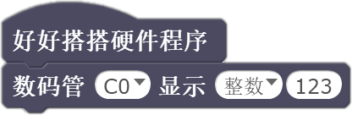
作品制作
在数码管上显示默认的“123”

Slide 12
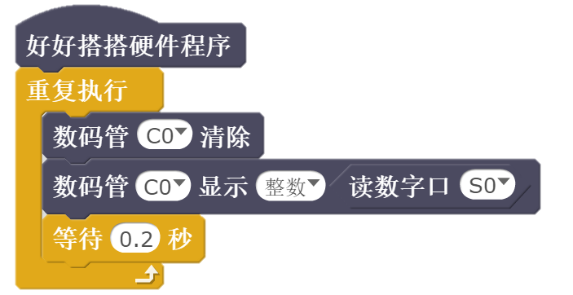
作品制作
在数码管上显示按键的值
请根据程序结果，将按键状态对应的数值记录
按键状态 | 数码管显示的数值
按下 | □ 0 □ 1
弹起 | □ 0 □ 1

Slide 13
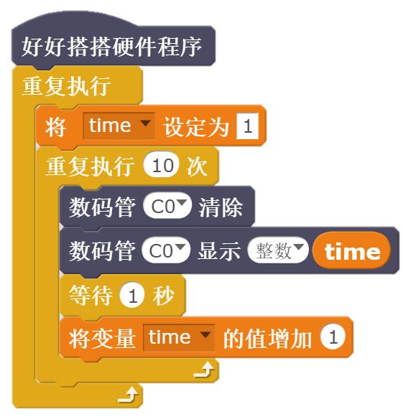
作品制作
制作计时器
Nova程序中的变量名不能是中文，只能使用英文字母和数字作为变量名、并且首位必须是英文字母。

Slide 14
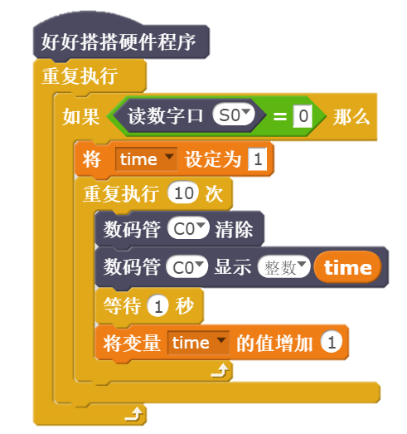
作品制作
用按键控制计时器

Slide 15
拓展与思考
能不能再接上一个按键，这个新增加的按键可以调整计时器需要计时的值。比如按一下这个按键在数码管上显示“10”，再按分别显示“20”、“30”……；需要计时的数值确定后，按另一个按钮开始倒计时，倒计时结束后闪烁最后显示的数字“0”。 我打算这么做：_______________________________________________________ ______________________________________________________________________。 做的时候需要注意：____________________________________________________ ______________________________________________________________________。

Slide 16
谢谢观看

